Slide 1


《佛说稻杆经》2-1

Slide 2

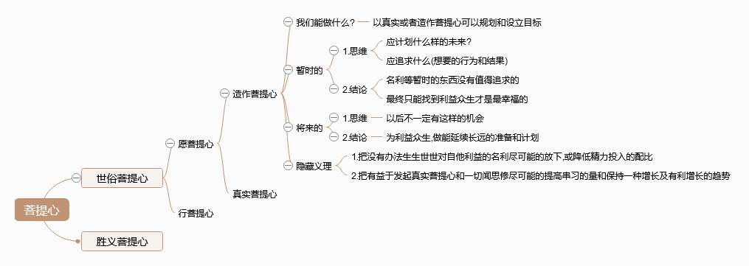
01.课前开示：菩提心

Slide 3

01.课前开示：菩提心
1.发菩提心
2.机会难得 未来 计划 追求 需要好好计划
3.利益重生的精要
4.菩提心和修行的关系

Slide 4

正文 一.见解
缘起学说 自他宗教的差别
没有一个宗教是讲“缘起性空”，讲“缘起” 是佛教的特点。
殊胜性
宗喀巴大师赞扬佛也是通过“缘起”来赞扬，叫做《缘起赞》。
这也是基础、重要的见解、非常非常重要。

Slide 5

二.什么是缘起性空
1. 缘起与空性的关系
谁看见了“缘起”，谁就看见“法”，
“缘起”和“空性”是一个硬币的两面，一方面是空性，另外一方面就是缘起。
2. 万法与因果的关系
万法当中是有因果的，因果就是万法，除了因果以外，没有万法，万法都是因果，不是因和缘，没有万法；万法要不就是因，要不就是果。所以万法皆空的话，因果已经是空性了。

Slide 6


三,什么是缘起
如何理解缘起
“彼缘生果”，就是因和缘产生果，但这个叫作“缘起”
缘起的分类
“此因缘法。以其二种而得生起。”
“所谓因相应。缘相应。”
“因相应”就是跟“因”有关系的，
“缘相应”就是跟“缘”有关系的.
什么叫因,什么叫缘
直接产生作用的叫因
间接产生作用的是缘

Slide 7

外在的因和缘
重点：外在因缘和合=因相应+缘相应
外在的因相应
“应如是观外因缘法因相应义。”“应如是观”
去看外面世界的变化、大自然的变化、宇宙的变化，都是这样子。都是因为它有它的因，它有它的缘在变化。这是讲因相应。
外在的缘相应
主要的作用是它自己，协助的都是其他的一些东西，这些其他的东西，都叫作缘。
前前都是后后的因
没一个人去想、去设计

Slide 8
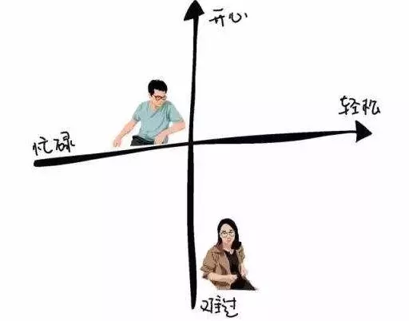
外在的因和缘的果如何面对
启发1：因缘和合没有办法控制
启发2：没有人故意伤害我们，都是因缘
启发3：只关注果最愚蠢，想不痛苦不可能
启发4：解决烦恼痛苦的方法是找到因和缘

Slide 9

思考题
1.本课讲了原文口中的那些句子,请复述
2.因和果的关系是怎样的
3.以一个种子来说,那些条件是外因缘中的因
4.以一个种子来说,那些条件是外因缘中的缘

Slide 10

本课结束，随喜功德！

